Slide 1
О подготовке и проведении ЕГЭ
в 2018 - 2019 учебном году
Алексеева Марина Владимировна,
ведущий советник отдела общего образования и итоговой аттестации обучающихся
Министерства образования и науки
Республики Татарстан

Slide 2
Нормативные правовые акты
Приказ Министерства просвещения Российской Федерации и Федеральной службы по надзору в сфере образования и науки от 07.11.2018 № 190/1512
«Об утверждении Порядка проведения государственной итоговой аттестации по образовательным программам среднего общего образования»
(зарегистрирован Минюстом России 10 декабря 2018г., регистрационный №52952)
Приказ Минпросвещения России и Рособрнадзора от 10.01.2019 г. № 9/18 «Об утверждении единого расписания и продолжительности проведения единого государственного экзамена по каждому учебному предмету, требований к использованию средств обучения и воспитания при его проведении в 2019 году» (зарегистрирован Минюстом России 13.03.2019, регистрационный № 54036)
Методические рекомендации

Slide 3
Общие изменения в Порядке ГИА-9 и Порядке ГИА-11
Указание сроков участия в экзамене при подаче заявления.
Изменение формы и сроков участия через ГЭК.
Разделение сроков проведения ГИА - досрочный, основной и дополнительный (сентябрьский) периоды. Определение в каждом из периодов резервных сроков.
Присутствие в ППЭ, РЦОИ, ПК, КК иных лиц, определенных РОН.
Председатель ГЭК утверждает руководителей ППЭ по представлению ОИВ.

Slide 4
Основные изменения в Порядке ГИА-11
Запрет на участие ВПЛ в ЕГЭ по математике базового уровня.
Участник ЕГЭ вправе выбрать только один уровень сдачи ЕГЭ по математике.
Пересдача возможна на любом уровне.
Включение китайского языка в перечень ЕГЭ по иностранным языкам.
Удаление участников итогового сочинения (изложения) за нарушения во время его проведения.
Установление сроков проверки итогового сочинения (изложения) - 7 календарных дней с даты его проведения; сроков обработки - 5 календарных дней после его проверки.
Обязательное онлайн-видеонаблюдение в аудиториях и штабе ППЭ.
Аудитории и помещение для руководителя ППЭ оборудуются средствами видеонаблюдения без трансляции проведения экзаменов в сети "Интернет" по согласованию с Рособрнадзором.
Иные помещения ППЭ оборудуются средствами видеонаблюдения по решению ОИВ.

Slide 5
Изменения в Порядке ГИА-11
Приказ Минобрнауки России от 26.12.2013г №1400 | Приказ Минпросвещения России и Рособрнадзора от 07.11.2018 № 190/1512
Возможность сдавать ЕГЭ по математике базового и профильного уровня | Возможность сдавать ЕГЭ по математике базового или профильного уровня, в заявлении на пересдачу можно указать другой уровень
Повторный допуск – только математика базового уровня | Выпускники прошлых лет, обучающиеся СПО, обучающиеся, получающие среднее общее образование в иностранных ОО, не сдают ЕГЭ по математике базового уровня

Slide 6
Изменения в Порядке ГИА-11
Обязательные учебные предметы: русский язык и математика
Учебные предметы по выбору: литература, физика, химия, биология, география, история, обществознание, иностранные языки (английский, немецкий, французский, испанский и китайский), информатика и ИКТ, родной язык и (или) родная литература
обучающиеся, экстерны сдают на добровольной основе по своему выбору для предоставления результатов ЕГЭ при приеме на обучение по программам бакалавриата и программам специалитета
ЕГЭ по математике проводится по двум уровням:
ЕГЭ по математике базового уровня - результаты признаются в качестве результатов ГИА общеобразовательными организациями и СПО
ЕГЭ по математике профильного уровня - результаты признаются в качестве результатов ГИА общеобразовательными организациями и СПО, а также в качестве результатов вступительных испытаний по математике при приеме на обучение по образовательным программам высшего образования - программам бакалавриата и программам специалитета - в образовательные организации высшего образования

Slide 7
Изменения в Порядке ГИА-11
Обязательные учебные предметы: русский язык и математика
Учебные предметы по выбору: литература, физика, химия, биология, география, история, обществознание, иностранные языки (английский, немецкий, французский, испанский и китайский), информатика и ИКТ, родной язык и (или) родная литература
обучающиеся, экстерны сдают на добровольной основе по своему выбору для предоставления результатов ЕГЭ при приеме на обучение по программам бакалавриата и программам специалитета
ЕГЭ по математике проводится по двум уровням:
ЕГЭ по математике базового уровня - результаты признаются в качестве результатов ГИА общеобразовательными организациями и СПО
ЕГЭ по математике профильного уровня - результаты признаются в качестве результатов ГИА общеобразовательными организациями и СПО, а также в качестве результатов вступительных испытаний по математике при приеме на обучение по образовательным программам высшего образования - программам бакалавриата и программам специалитета - в образовательные организации высшего образования

Slide 8
Изменения в Порядке ГИА-11
Понятие Экстерн
Лица, осваивающие образовательные программы среднего общего образования в форме самообразования или семейного образования, либо лица, обучающиеся по не имеющим государственной аккредитации образовательным программам среднего общего образования, в том числе обучающиеся по образовательным программам среднего профессионального образования, получающие среднее общее образование по не имеющим государственную аккредитацию образовательным программам среднего общего образования, вправе пройти ГИА экстерном в организации, осуществляющей образовательную деятельность по имеющим государственную аккредитацию образовательным программам среднего общего образования
ЕГЭ по математике проводится по двум уровням:
ЕГЭ по математике базового уровня - результаты признаются в качестве результатов ГИА общеобразовательными организациями и СПО
ЕГЭ по математике профильного уровня - результаты признаются в качестве результатов ГИА общеобразовательными организациями и СПО, а также в качестве результатов вступительных испытаний по математике при приеме на обучение по образовательным программам высшего образования - программам бакалавриата и программам специалитета - в образовательные организации высшего образования

Slide 9
Государственная итоговая аттестация (ГИА)
ЕДИНЫЙ ГОСУДАРСТВЕННЫЙ ЭКЗАМЕН
(ЕГЭ)
ГОСУДАРСТВЕННЫЙ
ВЫПУСКНОЙ
ЭКЗАМЕН
(ГВЭ)
отсутствие академической задолженности, в том числе за итоговое сочинение (изложение)
наличие годовых отметок по всем учебным предметам учебного плана за каждый год обучения по образовательной программе СОО
не ниже удовлетворительных
ДОПУСК К ГИА
подача заявления
на участие в ГИА
ДО 1 ФЕВРАЛЯ

Slide 10
Итоговое сочинение (изложение)
05.12.2018 Сочинение – 16 014 участников 15 978 получили «зачет» «незачет» - 35 человек (0,22%) удален за использование телефона - 1 Изложение – 346 участников 342 получили «зачет» «незачет» – 4 человека (1,15%) | 06.02.2019 Сочинение – 100 участников 98 получили «зачет» «незачет» – 2 человека (0,11%) Изложение – 8 участников 8 получили «зачет» «незачет» – 0
08.05.2019
Сочинение – 14 участников
(1 – пересдача, 13 – сдают впервые)

Slide 11
ГИА-11
http://monitor.rustest.ru/
Участники ГИА категории выпускники текущего года 16 417
Участники ГИА всех категорий с указанием перечня учебных предметов 17 836
Распределение участников на экзамены по ППЭ 16 803
Пункт проведения ЕГЭ 149
Аудитории ППЭ 1 511
Заказ экзаменационных материалов для проведения ГИА 145 215
Работники ППЭ (руководители, организаторы, технические специалисты, медицинские работники, ассистенты),
сведения о членах ГЭК, сведения о членах предметных комиссий 6 926
Распределение работников в ППЭ по экзаменам 28 999

Slide 12
Сроки проведения ГИА 2019 года
Период | ГИА-11 | ГИА-9
Досрочный | с 20.03.2019 | c 22.04.2019
Основной | c 27.05.2019 | c 25.05.2019
Дополнительный | с 03.09.2019 | c 03.09.2019
Технология проведения ЕГЭ
без изменений:
Печать полного комплекта контрольно-измерительных материалов
в аудитории
Сканирование в штабе ППЭ
Дистанционное обучение работников ППЭ
на учебной платформе (http://edu.rustest.ru) с 1 марта

Slide 13
Подготовка кадров на 30.04.2019, 14.30
http://monitor.rustest.ru/
Должность | Всего | Прошли обучение | Не прошли обучение | В процессе обучения | Не входили в систему | Не заполнена электронная почта
Руководитель ППЭ | 109 | 109 | 0 | 0 | 0 | 0
Организатор в аудитории ППЭ | 3853 | 3827 | 26 | 26 | 0 | 0
Организатор вне аудитории ППЭ | 1596 | 1588 | 8 | 8 | 0 | 0
Член ГЭК | 456 | 445 | 11 | 8 | 3 | 0
Технический специалист ППЭ | 417 | 417 | 0 | 0 | 0 | 0
Итого: | 6431 | 6386 | 45 | 42 | 3 | 0

Slide 14
Участники ЕГЭ в Татарстане
Предмет | Количество участников ЕГЭ, чел.
 | 2017 год | 2018 год | 2019 год
Русский язык | 14 838 | 15 930 | 16 054
Математика профильная | 9 580 | 10 247 | 9 609
Обществознание | 6 211 | 6 766 | 6 481
Математика базовая | 10 647 | 11 661 | 6 414
Физика | 4 296 | 4 401 | 4 171
Биология | 2 771 | 3 228 | 3 067
Химия | 2 110 | 2 555 | 2 663
Английский язык | 1 541 | 1 687 | 1853
Информатика и ИКТ | 1 039 | 1 556 | 1785
История | 1 666 | 1 910 | 1 699
Литература | 757 | 895 | 864
География | 125 | 204 | 210
Немецкий язык | 16 | 26 | 29
Французcкий язык | 23 | 20 | 23
Китайский язык |  |  | 3
Испанский язык | 1 | 1 | 0

Slide 15
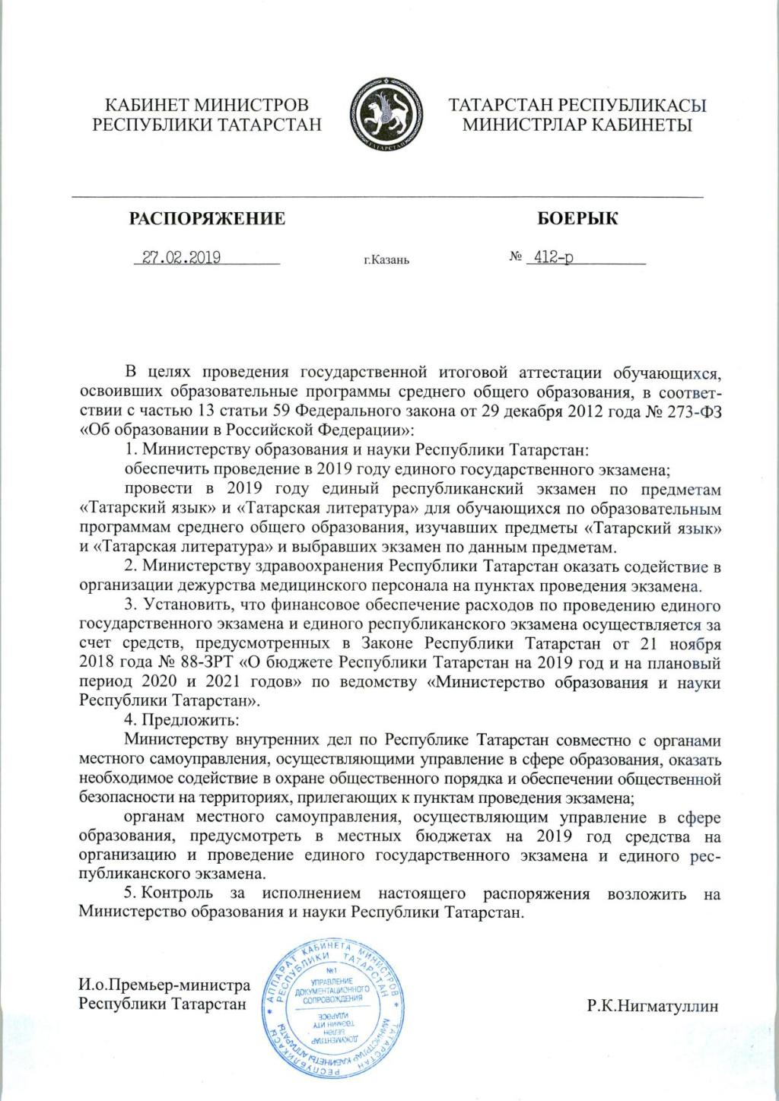
Зона особого внимания на ЕГЭ
Взаимодействие с подразделениями МВД по обеспечению безопасности и охране общественного порядка во время проведения ЕГЭ в ППЭ и на прилегающих территориях
Взаимодействие с органами здравоохранения по направлению мед.работников в ППЭ
Подготовка мед.кабинетов
Подготовка системы видеонаблюдения
Отработка меток на smotriege.ru

Slide 16
Региональные документы
Приказ МОиН РТ от 12.02.2019 № под-178/19
«Об утверждении инструкций по подготовке и проведению единого государственного экзамена в пунктах проведения экзаменов Республики Татарстан в 2019 году»
Порядок проведения экзаменов
Инструкции для всех работников ППЭ
Памятка о правилах проведения ЕГЭ в 2019 году (для ознакомления участников экзамена/ родителей (законных представителей)

Slide 17
Региональные документы

Slide 18
Региональные документы

Slide 19
Организационно-технологическая готовность ППЭ
Мероприятие | Содержание |  | Исполни-тели | Сроки
I этап проверки готовности ППЭ
Проверка соответствия ППЭ требованиям, установленным Порядком, проверка оборудования ППЭ |  | Вход в ППЭ: наличие металлоискателей (стационарных или переносных) | Член ГЭК | Не позднее чем за 2 недели до начала периода
 |  | До входа: места для хранения личных вещей участников экзаменов, работников ППЭ, помещение для сопровождающих и для СМИ
 |  | В ППЭ: помещения для медицинского работника, для общественных наблюдателей, изолированные от аудиторий
 |  | Помещение для руководителя (Штаб ППЭ): телефонная связь, станция авторизации, станция сканирования, места для хранения личных вещей отдельных категорий присутствующих на экзаменах, сейф, видеонаблюдение
 |  | Аудитории: не более 25 рабочих мест, соответствие СанПиН, станция печати, станции записи устных ответов (экзамен по иностранным языкам часть «говорение»), видеонаблюдение

Slide 20
Организационно-технологическая готовность ППЭ
Технологическая подготовка ППЭ
Организационно-технологические мероприятия по подготовке ППЭ | Получить дистрибутивы ПО на FTP | Технический специалист | Не позднее чем за 5 календарных дней до начала периода
 | Проверить соответствие технических характеристик компьютеров, принтеров, сканеров (в том числе резервных) рекомендуемым
 | Присвоить всем компьютерам (в том числе резервным) уникальный в рамках ППЭ номер компьютера на весь период проведения экзаменов
 | Установить полученное ПО и подключить необходимое периферийное оборудование
 | Выполнить предварительную настройку компьютеров (внести код региона, код ППЭ, уникальный в рамках ППЭ номер компьютера, код МСУ (только для станции печати ЭМ)
II этап проверки готовности ППЭ
Проверка готовности ППЭ к проведению конкретного экзамена | Проверка готовности ППЭ проводится в соответствии с формой ППЭ-01, при наличии информации о количестве задействованных аудиторий и их расположении, о сдаче экзаменов в ППЭ лицами с ОВЗ, детьми-инвалидами и инвалидами. Также проверить, что неиспользуемые в ходе экзамена помещения опечатаны | Руководитель ППЭ, руководитель ОО | Не позднее чем за 1 календарный день до начала экзамена

Slide 21
Техническая готовность ППЭ
Мероприятие | Содержание | Исполнители | Сроки
Техническая подготовка
Комплекс мероприятий по подготовке компьютерной техники и программного обеспечения к проведению экзамена | Станция печати (в каждой аудитории и все резервные): проверить настройки экзамена, системное время, состояние картриджа, наличие бумаги. Выполнить тестовую печать границ и печать тестового комплекта ЭМ, убедиться в качестве печати | Технический специалист | Не ранее 5 календарных дней и не позднее 16:00 дня, предшествующего дню экзамена
 | Станция сканирования (основная и резервная): проверить настройки экзамена, системное время. Выполнить тестовое сканирование всех тестовых комплектов бланков, напечатанных на станциях печати ЭМ, включая резервные, и тестовых ДБО №2, тестовой формы 13-02 МАШ, оценить качество сканирования. Сохранить тестовый пакет сканирования для передачи в РЦОИ
 | Станция авторизации (основная и резервная): проверить настройки экзамена, системное время, наличие соединения со специализированным федеральным порталом по основному и резервному каналу доступа в сеть «Интернет». Выполнить тестовую печать ДБО №2, убедиться в качестве печати. Проверить наличие соединения с сервером РЦОИ по основному и резервному каналу доступа в сеть «Интернет»; получить настройки сервера РЦОИ; выполнить передачу в РЦОИ тестового пакета сканирования
 | Подготовить резервное оборудование: CD-приводы, флеш-накопители, USB-модем, картриджи, принтеры

Slide 22
Техническая готовность ППЭ
Мероприятие | Содержание |  |  | Исполнители | Сроки
Контроль технической готовности
Комплекс мероприятий по контролю готовности компьютерной техники и программного обеспечения к проведению экзамена |  | Станция печати (для каждой аудитории и резервных станций): выполнить тестовую печать границ, проверить работоспособность CD-привода, средств криптозащиты с использованием токена члена ГЭК, проверить наличие бумаги. Подписать протокол технической готовности аудитории (форма ППЭ-01-01) и сохранить на флеш-накопитель электронный акт технической готовности | Технический специалист, член ГЭК, руководитель ППЭ |  | Не ранее 5 календарных дней и не позднее 16:00 дня, предшествующего дню экзамена
 |  | Станция сканирования: один из тестовых комплектов отсканировать повторно; проконтролировать загрузку пакета сертификатов специалистов РЦОИ, проверить работоспособность средств криптозащиты с использованием токена члена ГЭК, сохранить на флеш-накопитель электронный акт технической готовности
 |  | Станция авторизации: проверить наличие соединения со специализированным федеральным порталом, провести авторизацию каждого члена ГЭК, назначенного на экзамен, проверить наличие доступа к серверу РЦОИ, передать акты технической готовности станций печати, станций сканирования и станции авторизации, подписать сформированный на станции сканирования (форма ППЭ-01-02) протокол технической готовности Штаба ППЭ для сканирования бланков в ППЭ. Напечатать ДБО №2

Slide 23
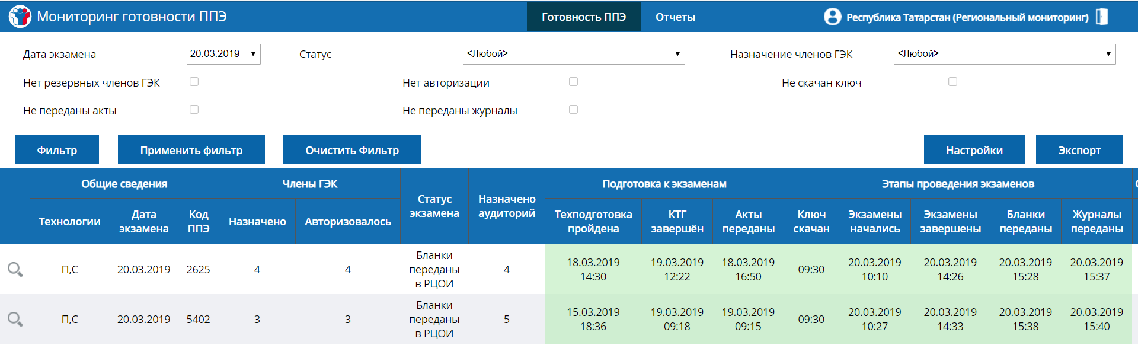
Мониторинг готовности ППЭ 20.03.2019
http://ppe.rustest.ru/

Slide 24
Хронометраж действий при проведении экзамена в ППЭ
07.30 - руководитель ППЭ и руководитель образовательной организации, на базе которой организован ППЭ, технический специалист, ответственный за включение видеонаблюдения, получение материалов от члена ГЭК
07.50 - руководитель ППЭ назначает ответственного за регистрацию лиц, привлекаемых к проведению ЕГЭ в ППЭ
8.00 - вход работников в ППЭ
8.15 - инструктаж по процедуре проведения экзамена для работников ППЭ
9.00 - организация входа участников экзаменов
09.30 - получение ключа шифрования
9.45 - выдача материалов ЕГЭ ответственным организаторам
10.00 - вскрытие сейф-пакетов/начало печати ЭМ

Slide 25
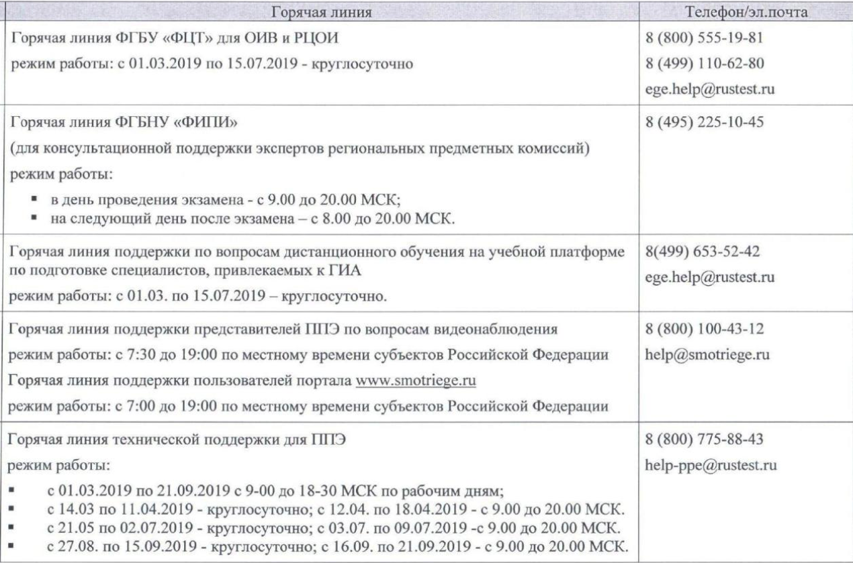
Телефоны горячей линии в штабе ППЭ

Slide 26
Продолжительность экзаменов
Название учебного предмета | Продолжительность выполнения экзаменационной работы | Продолжительность выполнения экзаменационной работы лицами с ОВЗ, детьми-инвалидами и инвалидами
Иностранные языки (раздел «Говорение») | 15 минут | 45 минут
Иностранные языки | 3 часа (180 минут) | 4 часа 30 минут
Математика (базовый уровень)
География
Биология | 3 часа 30 минут (210 минут) | 5 часов
Русский язык
Химия
Математика (профильный уровень) | 3 часа 55 минут (235 минут) | 5 часов 25 минут
Физика
Информатика и ИКТ
Обществознание
История
Литература

Slide 27
Оплата
Федеральный закон от 29 декабря 2012 года № 273-ФЗ
«Об образовании в Российской Федерации»
Закон Республики Татарстан от 22 июля 2013 года № 68-ЗРТ
«Об образовании»
Постановление Кабинета Министров РТ от 10.10.2017 № 785 «О компенсации педагогическим работникам за работу по подготовке и проведению единого государственного экзамена»
Компенсация всем педагогическим работникам,
привлеченным к проведению ГИА (ЕГЭ, ОГЭ, ГВЭ)
в 2019 году
в досрочный, основной, дополнительный период

Slide 28
Спасибо за внимание!

